Slide 1
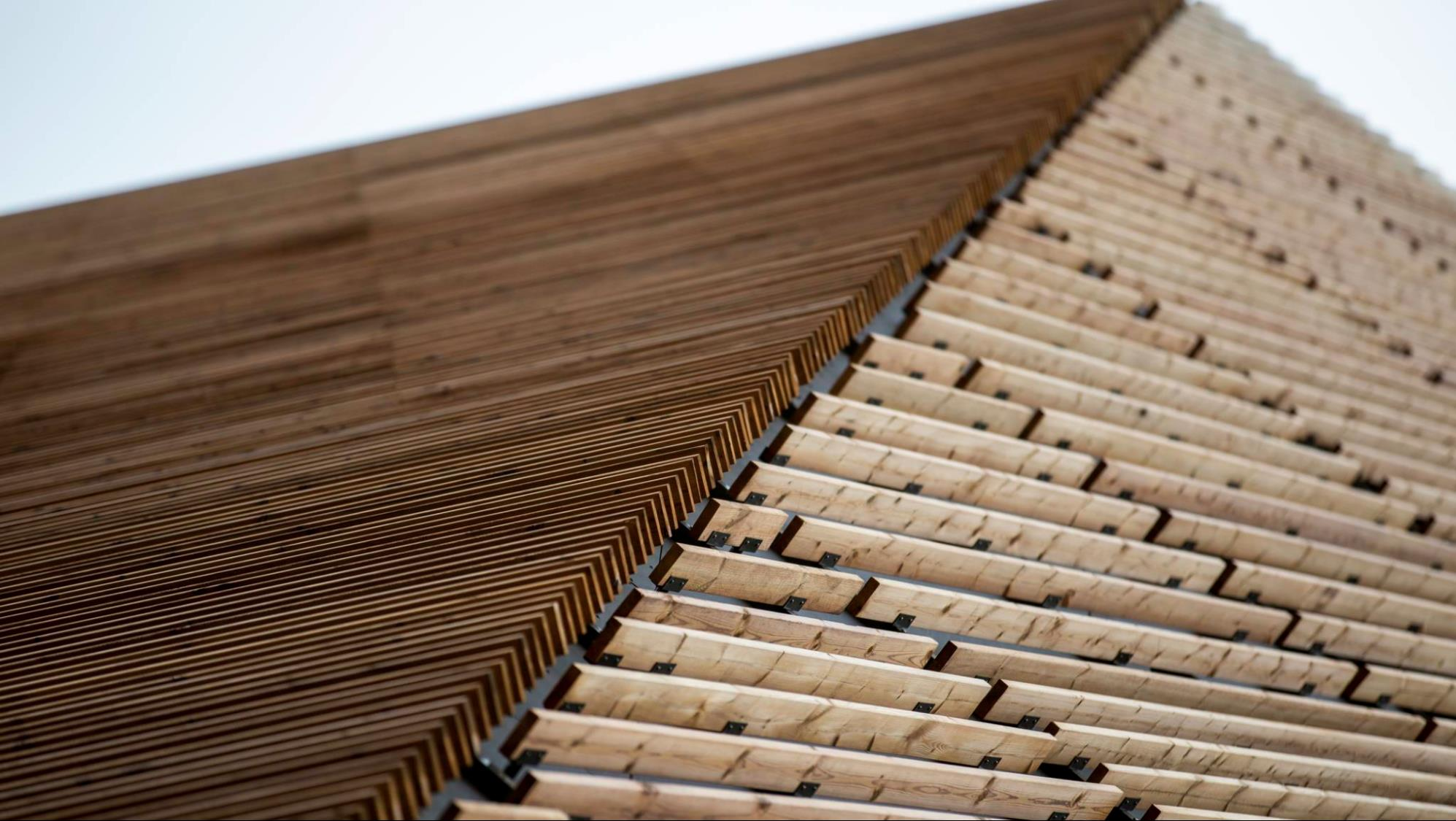
Eksempler på løsninger som bidrar til mindre energibruk og utslipp
Decarbonisation of Buildings, 02/02/2022
Marit Kindem Thyholt
Sjefsrådgiver | Skanska Teknikk
Powerhouse Telemark

Slide 2
Powerhouse Paris Proof

Slide 3
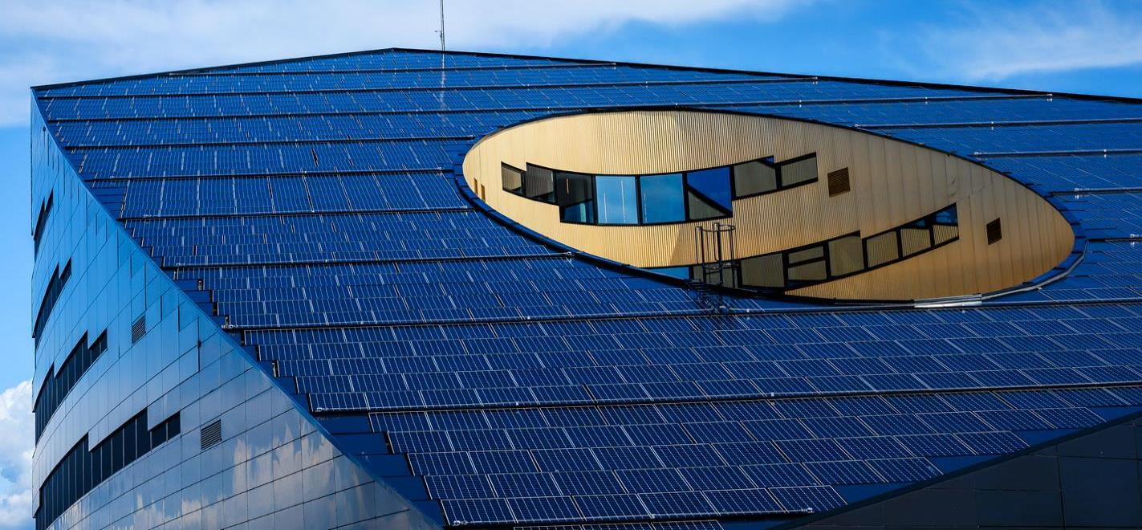
- Powerhouse plusshus
- BREEAM-NOR Outstanding
- Fossilfri byggeplass
- Totalt areal: ca 18.700 m² (BTA), tomteareal ca 4,5 mål
- Oppvarmet bruksareal: ca. 14.830 m²
- Byggetid mai 2017 – februar 2019
- Byggherre: Brattørkaia 17A AS, (Entra AS)
- Totalentreprenør: Skanska Norge
- Byggherreombud: AF Consult
- Arkitekt: Snøhetta
- Rådgivere: Skanska (RIEn, RIByfy, RIVent, BREEAM AP), Sweco
(RIB, RIBr, RIE, RIAku, RIGeo, RIVA, RIM, RIRør), Asplan Viak (LARK)
BBC-film: http://www.bbc.com/storyworks/building-a-better-future/skanskanorway

Slide 4
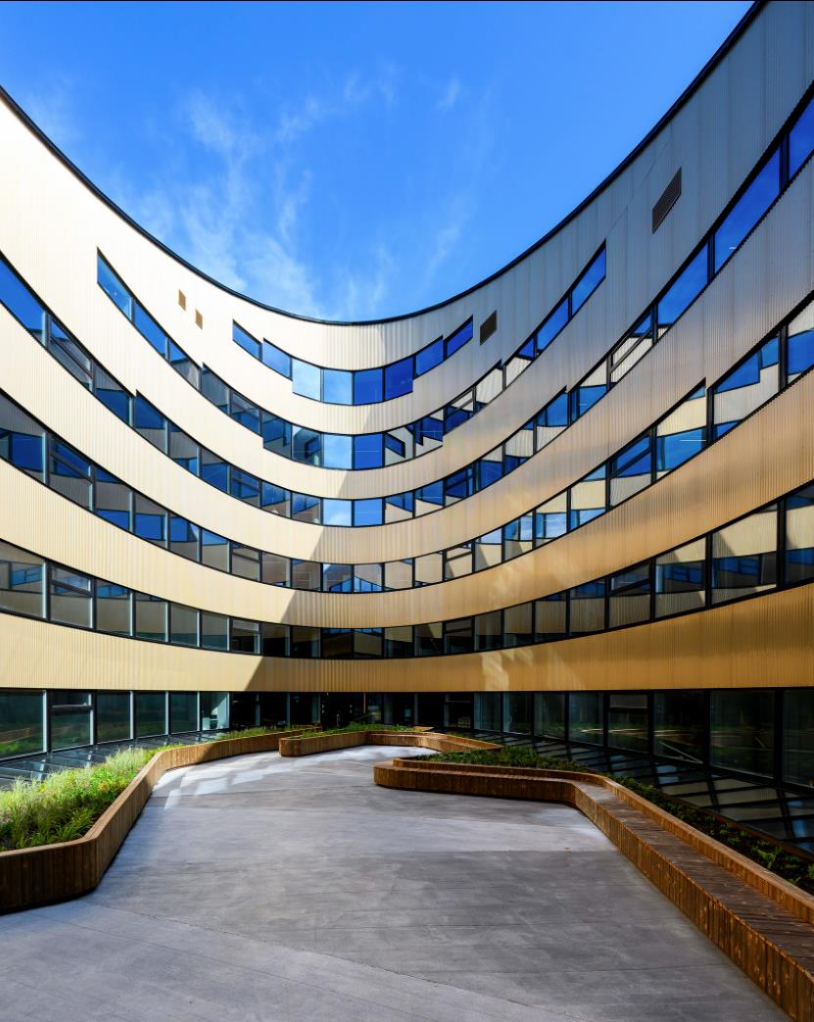
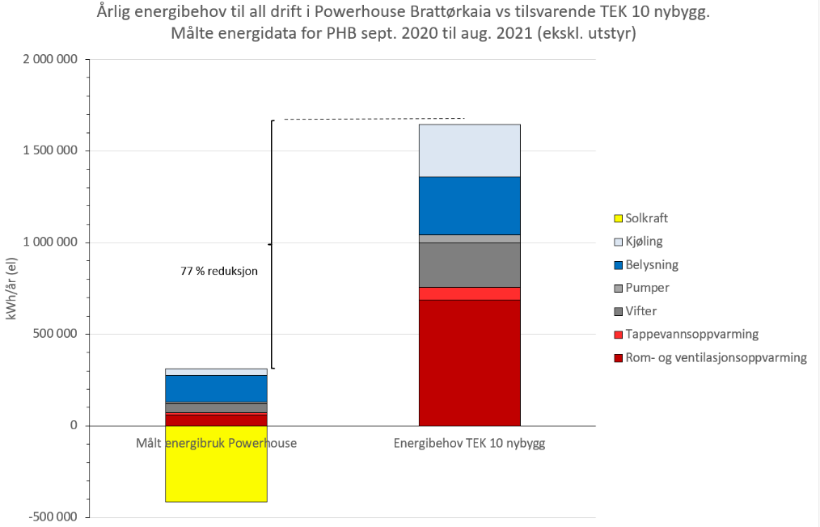
Energibruk i driftsfasen, andre driftsår, PHB
Powerhouse Brattørkaia
Powerhouse Telemark Porsgrunn Norway
Powerhouse Telemark Porsgrunn Norway

Slide 5
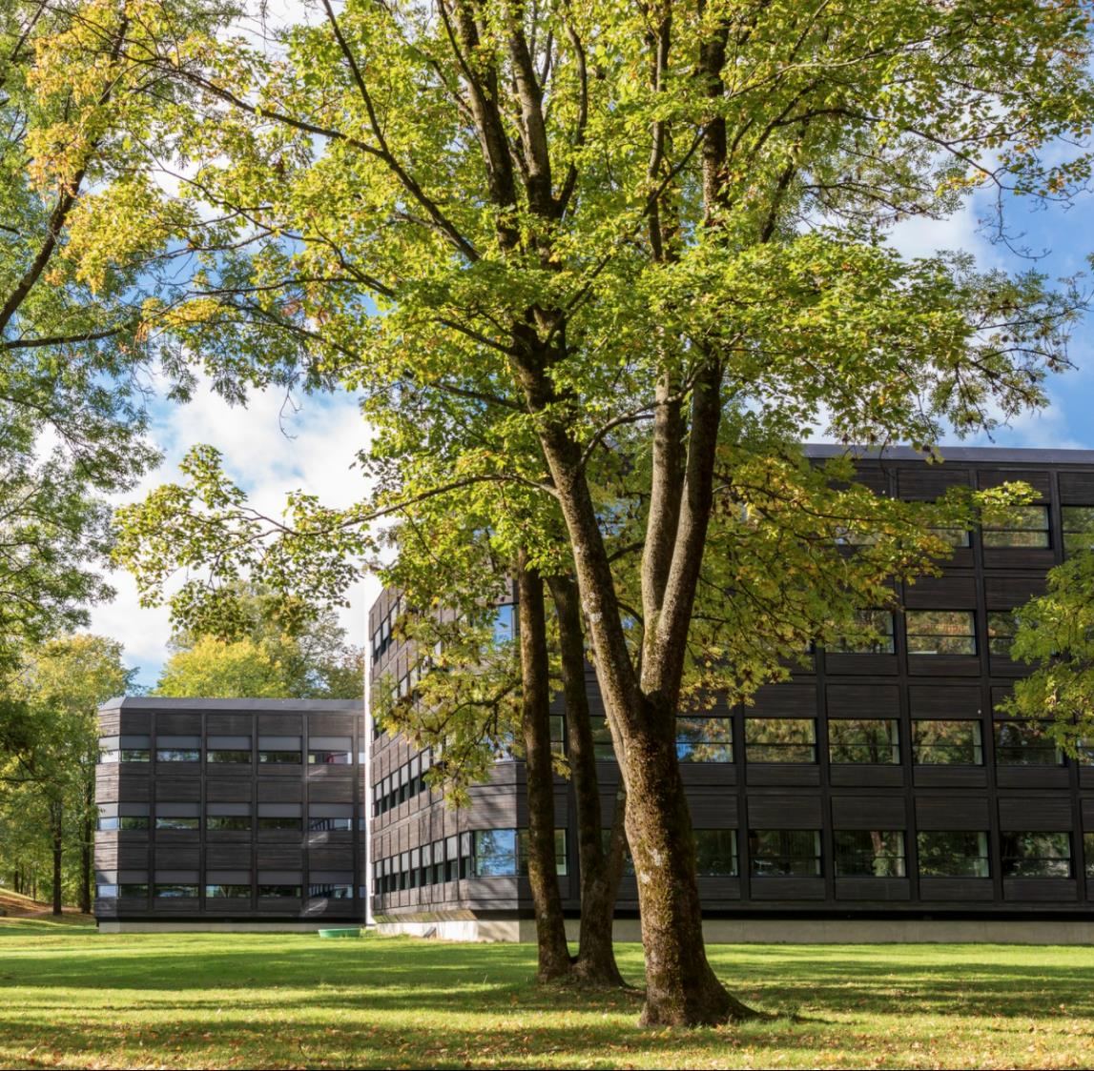
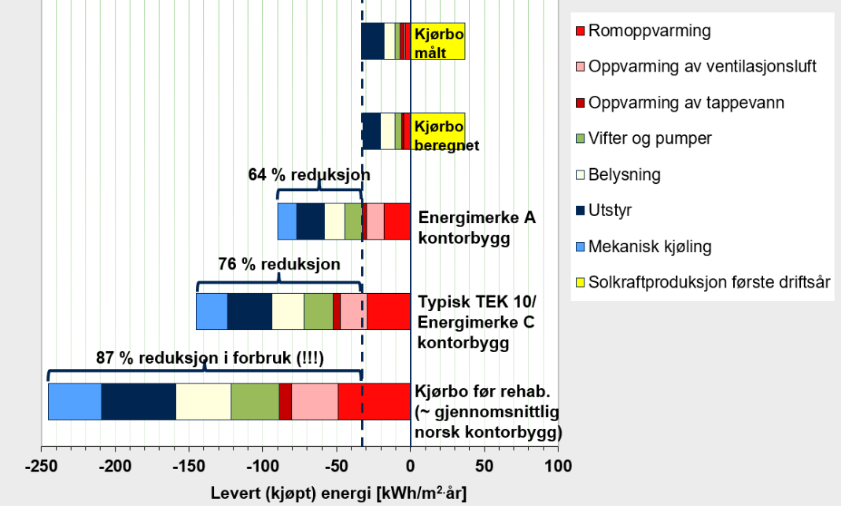
Energibruk driftsfasen, Powerhouse Kjørbo (blokk 1-3)
Powerhouse Telemark Norway
Powerhouse Kjørbo

Slide 6
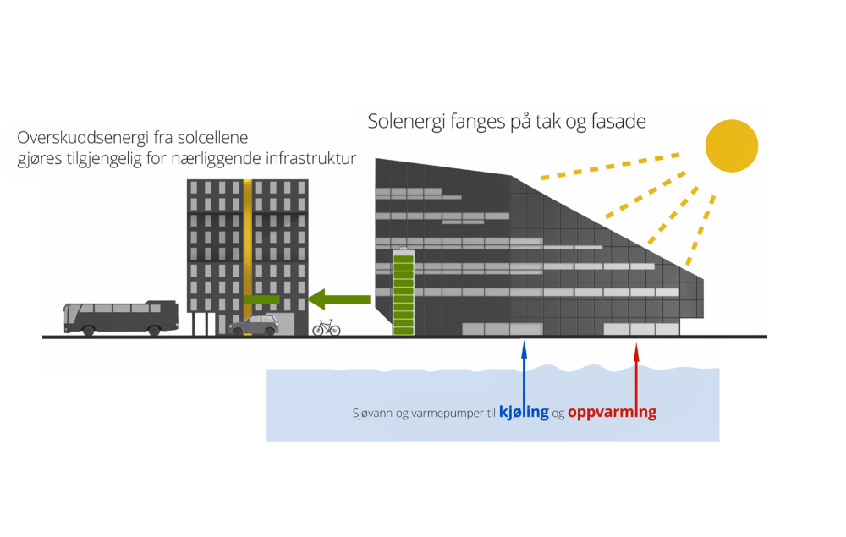
Hvordan få ned klimagassutslipp ved deling av energioverskudd?
X
Deling av overskudd av strømproduksjon til andre eiendommer eller infrastruktur ikke mulig dag innenfor gjeldende regelverk
Store anlegg (> 100 kW) må selge all overskuddsenergi til nettet
Mindre anlegg (< 100 kW) må evt. strupe produksjonen dersom den går over maksgrensen

Slide 7
nZEB – grunnlag for EUs taksonomi
Utkast til TEK22: nZEB-definisjonen (nesten nullenergi) tar ikke hensyn til energiforsyning
Energiforsyningen har stor betydning for energibruken – og klimagassutslippene
F.eks. vil ikke solstrømproduksjon gi noen gevinst
Insentivene for klimagassreduksjoner med effektiv energiforsyning ikke del av myndighetskravene

Slide 8
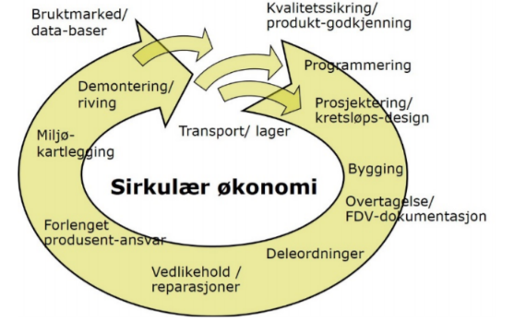
Materialer – vesentlig andel av et byggs klimagassutslipp
Demontering fra Regjeringskvartalet
Om lag 20 – 30 % av livsløpsutslippene før bygget tas i bruk
Sirkulære tiltak sentralt for å begrense disse utslippene
Kilde: Asplan Viak

Slide 9
Ombruk av hulldekker fra Regjeringskvartalet til Oslo Storbylegevakt

Slide 10
Kostnader for ombrukshulldekkene
Et ombrukshulldekke vil ha et klimagassutslipp som er ca. 90% lavere enn nye
Hulldekker alene kan utgjøre 10 % av byggets materialutslipp
Kostnaden for ombruk av hulldekkene var vesentlig høyere enn for kjøp av nye

Slide 11
Hva var noe av det viktigste vi lærte av ombruksprosessen fra Regjeringskvartalet?
Oslo Storbylegevakt
Hvordan vi ikke bør fortsette å bygge våre nybygg
Vi må fremover bygge med byggeklosser som er planlagt for ombruk!
Vi må planlegge og bygge slik at byggematerialene kan få evig liv.
Materialressursene er bare til utlån!

Slide 12
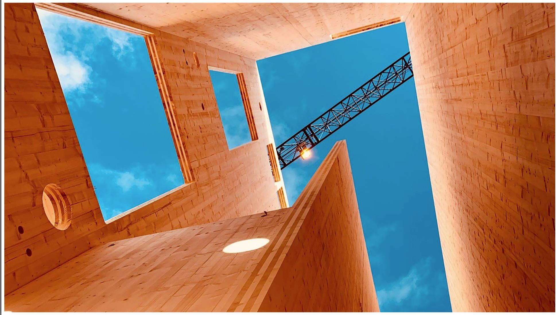
Takk for oppmerksomheten
Marit Kindem Thyholt marit.thyholt@skanska.no

